Slide 1
GCJ案 Power Platform + PowerApps
Docuware代替案

Slide 2
考え方
NotesAppsをPowerAppsへ切り返す背景で、対面の説明と事後の資料共有の元に、下記の要件理解＋提案方針に考えられる。
背景：
ユーザーはNotesDBを移行する必要があります。このNotesDBは特定の伝票を管理しており、伝票には定型項目と添付ファイルが含まれます。CMS（コンテンツ管理システム）に似た意味合いがあります。
現在のベンダーは、PowerAppsが実現不可能だと考え、いくつかのパッケージを評価しました。
CMSパッケージソリューションを採用した場合でも、MCCにはオンライン編集、プロセス制御、ファイルダウンロードなど、解決すべきシステム要件がいくつかあります。
CMSパッケージソリューションを採用した場合、MCCは運用コストが高すぎると考えています。つまり、ライセンス費用が非常に高いということです。これは驚くことではありません。
上記の3、4に基づき、私は技術的な観点からPowerPlatformのみで実現可能性を評価する
方針：
機能要件、システム要件を満たす前提で、できる限り外部システムの導入を抑える
すでに契約済みのPowerPlatform＋Office365以外に使わない提案をする
この提案の要件満たす性をチェックする

Slide 3



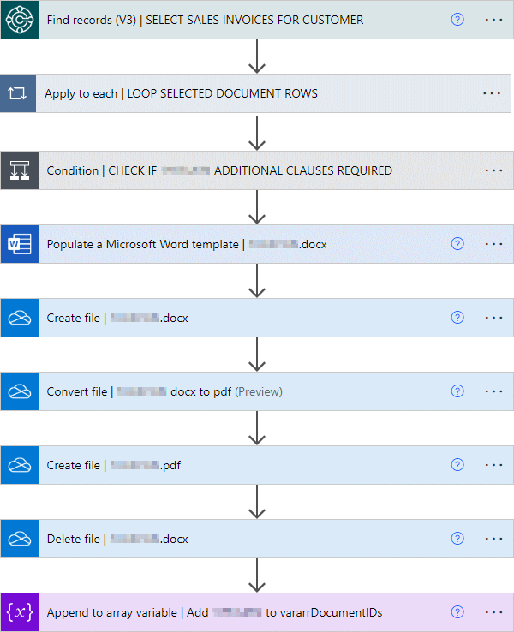
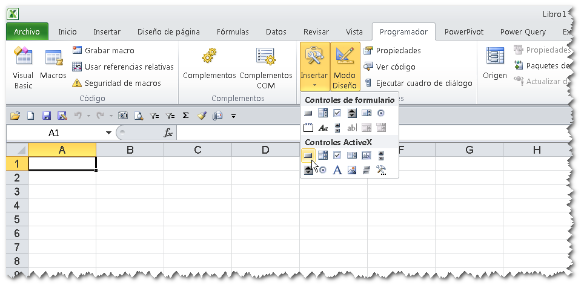


提案（FileをDataverse にStoreage案）
定型データの
取得、表示、更新
ファイルはSPOに保存する場合、左記のDataverse系は不要。Appロジックでファイルを複数階層でフォルダでフォルダ内のファイル数を抑える
他Storageに保存したい場合（AWS、Azure）の場合、対応するConnectorが必要
帳票系
ファイル
取得、表示
SPOの変更さらた内容を
Dataverseへ更新 ⑤
ファイル編集
リクエスト ①
要件 抜粋 | 指定フォルダへの添付ファイルダウンロード | 左記の案
 | 添付ファイルの直接編集 | 左記の案
 | SAP,SharePoint等とのデータ連携 | Power Platform Connector
 | 運用時間 | Power Platform
 | xmlファイル形式による移行 | 専用ツール
 | 並列WF | Power AppsでFW実装
Download request
ファイルをSPOにダウンロード②
入力手段
UI閲覧系
Zip Download
複数ファイルを取得し、Zipにする
ファイル変更イベント捕捉 ④
SharePoint - ファイルが作成または変更されたとき
「SharePoint - アイテムが作成または変更されたとき」
ファイル編集③
定期Clean処理
「ファイルの閉じる」が捕捉できないため、定期的に、＋N日以上編集なしのファイルをCleanする
Office 365 App
Share Point

Slide 4
評価結果
 |  |  |  | 追加機能要件充足度結果→ | ○/△ |  |  |  |  |  |  | ○/△ | ×
# | 大項目 | 小項目 | 評価項目 | 評価結果・コメント ○：要件を十分満たす △：要件を満たすか情報が不十分 ×：要件を十分満たせない | DocuWare | Alfresco Content Services | SharePoint Online | Teamcenter | Aras Innovator | ServiceNow | 楽々Document Plus | SmartDB | OpenText Content Management | GCJ Power Platform/Office 365案
1 | 文書作成 | 文書の複製 | 作成されたトランザクションデータ（文書）をコピーして、一部の項目だけを変更し新規文書として登録できること | 評価結果 | 〇 | △ | △ | △ | △ | △ | △ | 〇 | 〇 | 〇 Power AutomateのFlowで実装。簡単ならば、Power Appsのみでも可能。
2 | WF | 差戻 | WFの差し戻し機能について、指定のWF申請先に差し戻すこと可能か | 評価結果 | 〇 | △ | △ | △ | △ | △ | △ | 〇 | △ | 〇 Power Appsで十分に可能。
3 | WF | 多段階WF | ワークフローの確認先を最大10個設定できるか | 評価結果 | 〇 | △ | △ | △ | △ | △ | △ | 〇 | △ | 〇 Power Appsで十分に可能。
4 | WF | WF一括変更 | ワークフロー申請先を登録したマスタデータから一括変更できるか | 評価結果 | 〇 | △ | △ | △ | △ | △ | △ | 〇 | × | 〇 Power Appsで十分に可能。
5 | WF | 承認結果引継ぎ | マスタデータ変更した場合でも、実施済みの承認結果は引き継がれるか | 評価結果 | 〇 | △ | △ | △ | △ | △ | △ | 〇 | 〇 | 〇 DB設計次第だが、PowerApps実績多数あり

Slide 5
評価結果
# | カテゴリ | 評価項目 | 備考 | 評価結果・コメント ○：要件を十分満たす △：要件を満たすか情報が不十分 ×：要件を十分満たせない | DocuWare | Alfresco Content Services | SharePoint Online | Teamcenter | Aras Innovator | ServiceNow | 楽々Document Plus | SmartDB | OpenText Content Management | OpenText Content Management
1 | 外部接続先 | SAPと連携が可能 | 顧客に関する情報を扱うため、既存のSAPとの連携が必須 | 評価結果 | 〇 | 〇 | △ | 〇 | 〇 | 〇 | × | 〇 | 〇 | 〇 Power PlatformはConnectorでSAPとの連携が可能
2 | 外部接続先 | Entra ID（旧Azure Active Directory）と連携が可能 | 認証やユーザーを選択するため、Entra IDとの連携が必須 | 評価結果 | 〇 | △ | 〇 | △ | △ | 〇 | 〇 | 〇 | 〇 | 〇 Power PlatformのEntraIDのサポートは内臓
3 | 外部接続先 | 様々な製品との連携が可能 | 将来的に様々な製品を組み込みフルスクラッチ開発されたローカルシステム（MIQS）と連携する可能性があり、任意要件 | 評価結果 | △ | △ | 〇 | △ | △ | △ | △ | △ | 〇 | 〇 Power PlatformのConnectorサポート対象はすべてサポート対象
4 | データ分析 | データ分析機能(レポート/ダッシュボード/レコメンデーション)を有する | 文書の更新・改訂・利用頻度、不良品やクレームとの相関関係、文書検索条件の傾向、ナレッジ共有などの業務効率化・品質向上に寄与する任意要件 | 評価結果 | △ | △ | 〇 | △ | △ | △ | △ | △ | △ | 〇 PowerBIで可能

Slide 6
他機能と運用要件
運用（OPEX）はパッケージ導入なしのため、対応要員体制のみ
【新アプリ】機能要件一覧 V1.1.xlsx にコメント
気になるのは、PDF作成機能のみ（伝票内容と添付ファイルをまとめた印刷が必要となる場合、要件はさらに確認要）
性能考慮（管理対象のヴォリュームにより、Dataverseを利用せず、Sqlserverを利用する案がある、性能評価次第）
権限管理（Notes同等の権限設計が必要、Vesta再構築案が参考できる）

Slide 7
備考

Slide 8
【ソリューション選定】選定フローと結果
選定フローと評価項目に基づいて評価した結果、２つのソリューションが残りました
ソリューション
選定フロー
ソリューション 洗出し
導入実績 評価
要件適合性
評価
数量
44
25
9
2
ベンダー問合せによる 要件適合性評価
回答あり：7
○/△：2
×：5
回答なし：2
実用性
コスト
評価
評価項目
国内での導入実績のあるソリューション
MCC検討中ソリューション
MCC検討経緯（過去の導入検討有無）
機能要件充足度
非機能要件充足度
初期/運用コスト
データ利活用を見据えた適合度

Slide 9
【ソリューション選定】評価結果の共有
要件に適合するのはDocuwareです。他製品との組み合わせによりOpenText Content Managementも有力な候補となります
 |  | DocuWare | Alfresco Content Services | SharePoint Online ※PP製品 | Teamcenter | Aras Innovator | ServiceNow | 楽々Document Plus | SmartDB | OpenText Content Management
要件 （抜粋） | 指定フォルダへの添付ファイルダウンロード | 〇 | × | × |  |  |  | △ | △ | 〇
 | 添付ファイルの直接編集 | 〇 | △ | × |  |  |  | × | × | 〇
 | SAP,SharePoint等とのデータ連携 | 〇 | 〇 | △ |  |  |  | ×→○*1 | 〇 | 〇
 | 運用時間 | 〇 | 〇 | △ |  |  |  | ×→△*2 | △ | 〇
 | xmlファイル形式による移行 | 〇 | 〇 | 〇 |  |  |  | × | × | 〇
 | 並列WF | 〇 | 〇 | 〇 |  |  |  | 〇 | △ | ×→○*3
社内リソース確保が困難、顧客名が不明であることを理由にお断り
返答無し
*1：直接のデータ連携は不可。データはサーバ内保管が必須 →CIH等の利用により別途データ連携することで要件を満たすことができると思料
*2：ベンダー回答は詳細コメントなし →一般的なサービスではユーザーが利用不可となる時間が限定されることから△となり得る可能性大
*3：標準機能は直列のみ。並列や条件の内容によっては、コーディングが必要。スタッフによる設定代行も可能だが、内容や本数によっては、別途WFツールとの連携の上で提供するケースが多い →WFのみ他社製品(Power Apps, Power Automate等)と併用が望ましい

Slide 10
【ソリューション選定】今後の流れ
本日の評価経過の説明の後続として、ソリューションの総合的な選定を経て最終決定をします
評価経過説明
ソリューション選定の評価経過のご報告
選定
要件の優先度、コストの大小から総合的に検討
ベンダーに対するコスト交渉・QA
（新規の場合）アーキテクチャ相談会、アーキテクチャコミッティ付議
最終決定
ソリューションの決定

